Slide 1
Hygienická nařízení - hodnoty expozice elektromagnetickým neionizujícím zářením
Jakub Rejzek

Slide 2
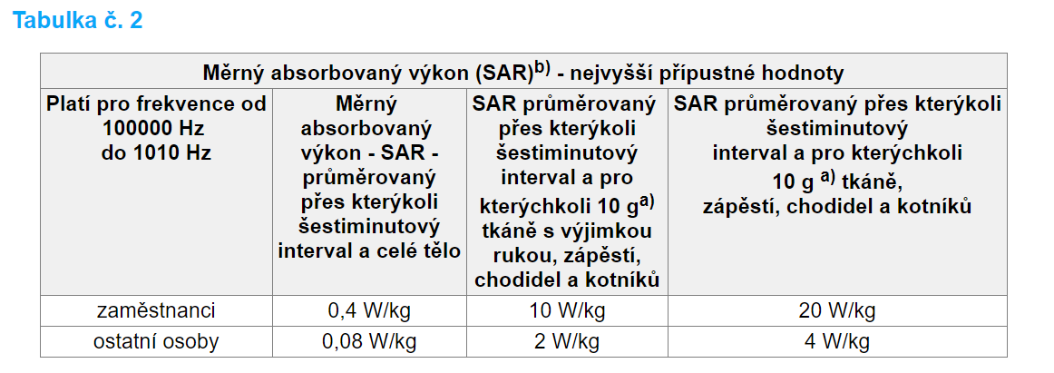
Hygiena EMC
Hygienické limity nastavuje Nařízení vlády o ochraně zdraví před neionizujícím zářením 1/2008 Sb, §2. příloha 1
Nejvyšší přípustné hodnoty měrného absorbovaného výkonu (SAR) jsou stanoveny v tabulce č. 2. Tyto nejvyšší přípustné hodnoty se vztahují na celkovou absorpci všech přítomných složek elektromagnetického pole v tkáních těla v intervalu frekvencí od 100 kHz do 10 GHz. Referenční hodnoty se přepočítávají z hodnoty Volt/metr, který lze přímo měřit.

Slide 3
Hygiena EMC
Pro zjištění hodnot u vyšších frekvencí https://www.zakonyprolidi.cz/cs/2008-1#cast2
Přednáška Ing. Ščehoviče na KKTS Plzeň https://www.youtube.com/watch?v=J_HfO3uJUN0
Platné jsou normy:
ČSN EN 50554 – Základní norma pro posouzení vysílacího stanoviště v místě instalace ve vztahu k vystavení obyvatelstva vysokofrekvenčním polím.
ČSN EN 50492 – Základní norma pro měření místní intenzity EMC pole na expozici lidí v blízkosti základnových stanic.
ČSN EN 62232 – Určování intenzity EMC pole, výkonové spektrální hustoty a SAR v blízkosti radiokomunikačních radiových stanic pro účely vyhodnocení vystavení člověka.
ČSN EN 50400 - Základní norma pro prokazování shody pevných zařízení pro rádiový přenos (110 MHz až 40 GHz), určených pro užití v bezdrátových telekomunikačních sítích, se základními omezeními nebo referenčními úrovněmi při vystavení obyvatelstva vysokofrekvenčním elektromagnetickým polím, když jsou zařízení uváděna do provozu.

Slide 4
Hygiena EMC
Několik poznámek, které nás zajímají:
Posuzuje se vždy celková hodnota EMG záření, tedy i od ostatních zařízení. Někdy je expozici nejjednodušší změřit.
Hodnoty maximálního vyzářeného výkonu 1W E.I.R.P, jsou stejné bez ohledu na typ použitého anténního zařízení. Maximální střední spektrální hustota 50mW/MHz v libovolném úseku širokém 1 MHz naznačuje, že zařízení typu WiFi, ve velké části určená pro provoz v domácnosti, mají řádově nižší hodnoty vyzařování elektrického pole nežli zařízení mobilní sítě, radarové detekce, radiového či televizního vysílání.
Jediným vědecky prokázaným jevem elektromagnetického záření na tělo člověka je ohřev tkáně. Hodnotu SAR, měrného absorbovaného výkonu na 1 kg váhy člověka. Citlivé osoby vnímají bolest hlavy, nervozitu, nepohodu. V souvislosti s WiFi je vhodné poznamenat, že i používání běžného mobilního telefonu sebou nese násobně absorpci a ohřev tkáně. Apple iP8 - Head SAR Level 1.14 w/kg
A teď pojďme na vize rozvoje všudypřítomné výkonné mobilní 5G sítě. A přiznejme si, že z pohledu rizika EMC zátěže není moc časté 5G sítě hodnotit. Zde je velká limita – muselo by se dosáhnout velmi husté sítě BTS s nízkým výkonem.

Slide 5

Děkuji Vám za pozornost.
Výbor nezávislého ICT průmyslu, z.s
jakub.rejzek@vnictp.cz
Notes:
Dotaz na pana Petržílku.

